Slide 1
오픈소스 SW 팀 프로젝트
기획 보고서
(API를 활용한 통계 사이트)
팀장: 20211871 김준서
팀원: 20211897 정민성
20211872 김현우
20211898 정준영
20231994 정다형
작성일:24.09.29:

Slide 2

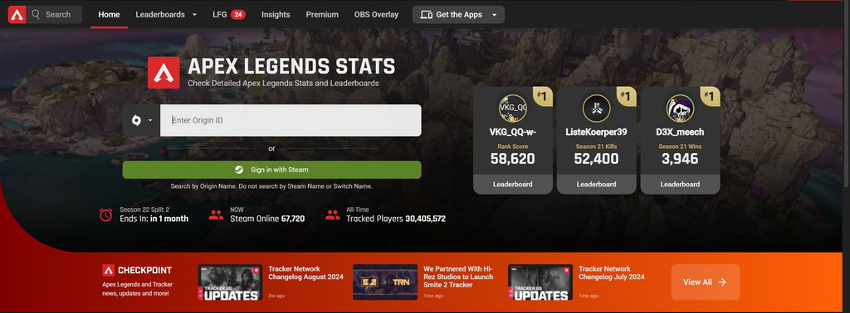

타 페이지 예시(게임 전적 사이트)
리그 오브 레전드 전적 사이트
에이펙스 레전드 전적 사이트
종합 게임 전적 사이트

Slide 3
초기 기획안
메이플 API 활용
백엔드
프론트 엔드
QA, 서브 개발
활용: Python
역할: API를 통해 데이터를
프론트 엔드에서 만든
페이지에 띄우는 파트 코딩
팀원: 정민성, 정다형
활용: HTML, CSS
역할: 데이터를 띄울 사이트 코딩
팀원: 김현우, 정준영
활용: Python,HTML,PyScript
역할: 전반적인 코딩 책임 및
관리, 사이트 개선점 피드백
팀장: 김준서

Slide 4
사진 출처:https://apex.tracker.gg/
https://dak.gg/
https://www.op.gg/about

